Slide 1
Xây dựng ChatBots trên LLaMA-2
GVHD: PGS.TS Phạm Văn Hải
Nhóm 7: Đinh Duy Anh 20200013

Slide 2

Giới thiệu đề tài
Bài toán xây dựng ChatBots trong những năm gần đây đang được nghiên cứu và phát triển với tốc độ chóng mặt
Xây dựng 1 ChatBots dựa trên mô hình LLaMA-2

Slide 3
Nội dung
Giới thiệu về mô hình LLaMA-2
Kết quả đã thực hiện được

Slide 4
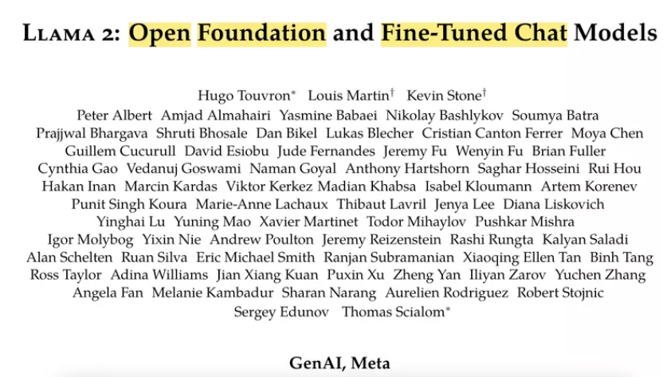
LLaMA-2 là gì?
Là phiên bản tiếp theo của LLaMA- một mô hình ngôn ngữ lớn được tạo ra bởi Facebook AI Research và đội ngũ kĩ sư của họ
Về mặt kiến trúc thì có vẻ tương tự như LLaMa nhưng được bổ sung thêm dữ liệu, cải thiện chất lượng cũng như đưa thêm các phương pháp tối ưu mới để đạt được hiệu suất cao hơn

Slide 5
Điểm mới so với LLaMA-1
Context length tăng từ 2048 lên 4096 giúp cho mô hình có thể capture được nhiều thông tin ngữ cảnh hơn.
Pretraining corpus được tăng kích thước lên 40% bằng việc bổ sung thêm nhiều dữ liệu chất lượng của Meta
Có 2 phiên bản là pretrained LLM LLaMa-2 và một bản finetuned riêng cho tác vụ chat gọi là LLaMa-2-CHAT. Hai phiên bản này lại gồm nhiều biến thể với số lượng tham số từ 7B đến 70B

Slide 6
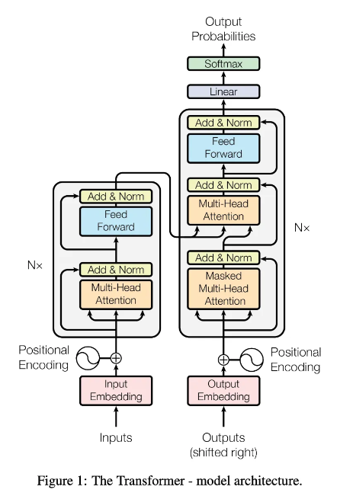
Kiến trúc mô hình
Kiến trúc của transformer gồm 2 phần chính là encoders(là 1 ngăn xếp gồm 6 khối encoder kiến trúc giống nhau) và decoders(là 1 ngăn xếp gồm 6 khối decoder giống nhau).
Mỗi khối encoder có 2 layer chính: self-attention và feed forward.
Mỗi khối decoder có 3 layer chính: sef-attention, encoder-decoder attention và feed forward.

Slide 7
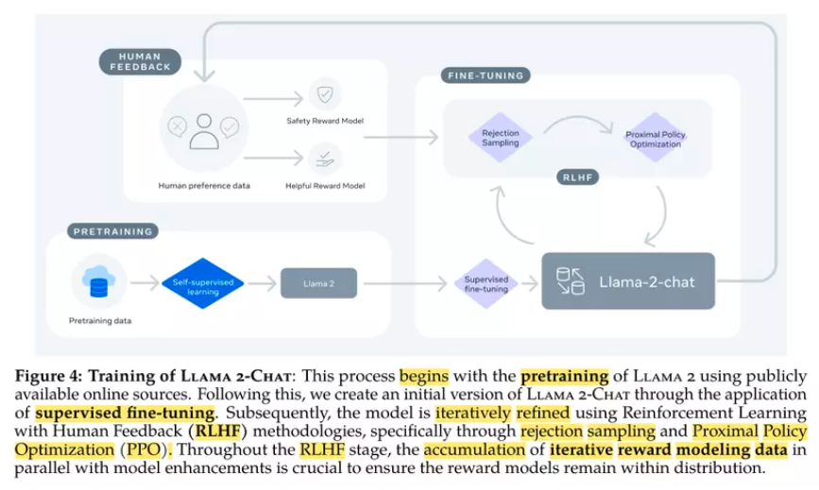
Cách huấn luyện
Pretraining: Huấn luyện một foundation model sử dụng các nguồn dữ liệu online có sẵn với kĩ thuật training sử dụng self supervised learning như các mô hình Transformer gốc.
Supervised Finetuning: Tạo ra một phiên bản đầu tiên của LLaMa-2-Chat sử dụng tập dữ liệu được gán nhãn sẵn bởi con người, tập dữ liệu này có dạng instruction bao gồm prompt và câu trả lời tương ứng.
RLHF: Tinh chỉnh liên tục dựa trên kĩ thuật RLHF thông qua hai thuật toán là PPO và Rejection Sampling. Trong quá trình RLHF, mô hình tính toán toán reward được cập nhật liên tục song song với mô hình Chat để đảm bảo rằng hai mô hình này có distribution của dữ liệu giống nhau. Tiếp theo chúng ta sẽ cùng nhau đi vào chi tiết từng phần chính trong paper này nhé

Slide 8
PreTrainning
Cả kiến trúc của LLaMA và LLaMA-2 đều là các Generative Pretrained Transformer dựa trên kiến trúc Transformer
Về cơ bản nó có một số điểm khác biệt so với kiến trúc GPT tiêu chuẩn:
LLaMa sử dụng RMSNorm để chuẩn hoá input dầu vào cho mỗi layer transformer thay vì đầu ra
Sử dụng SwiGLU activation thay vì ReLu giúp cho improve performance của quá trình huấn luyện
Sử dụng phương pháp tương tự như trong GPT-Neo-X LLaMA sử dụng rotary positional embeddings (RoPE) trong các layer của mạng

Slide 9
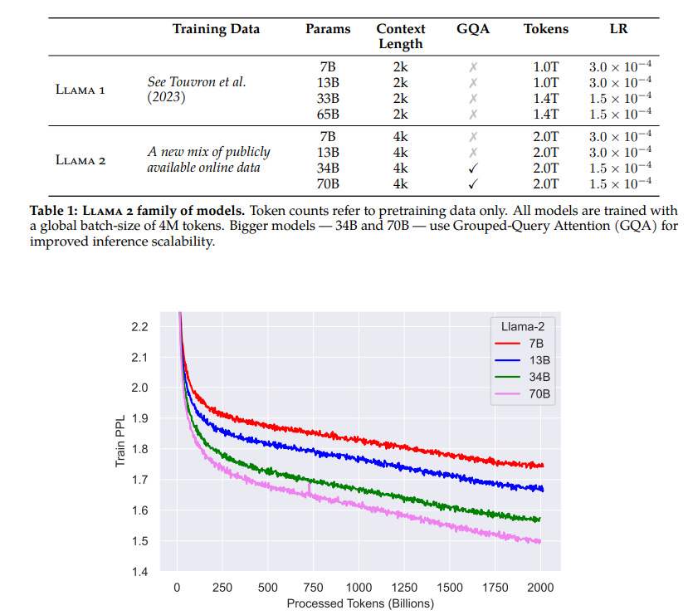
PreTrainning
Huấn luyện mô hình transformer trên một tập dữ liệu rất lớn sử dụng các kĩ thuật self-supervised learning
Sử dụng thêm khoảng 40% dữ liệu kết hợp với các nguồn dữ liệu có sẵn và họ dành rất nhiều effort để lọc các thông tin cá nhân có thể gây độc hại cho mô hình.
Tập dữ liệu này khoảng 2 trillion tức 2000 tỉ tokens.
Huấn luyện mô hình Transformer sử dụng thuật toán AdamW, sử dụng learning rate scheduler với warmup 2000 bước đầu tiên
Sau khi train với 2000 tỉ token thì training loss vẫn chưa có dấu hiệu bão hoà, tức là nếu tiếp tục bổ sung thêm dữ liệu và thời gian training thì có thể chúng ta sẽ thu thập được mô hình tốt hơn

Slide 10
Supervised Finetuning
Sau khi có mô hình pretrained, tác giả tiến hành fine-tuning sang dữ liệu dạng chat
Sử dụng instruction tuning với các dữ liệu public để làm mồi cho mô hình. Quá trình fine-tuning được thực hiện với batchsize 64 và độ dài chuỗi là 4096.
Để đảm bảo độ dài chuỗi của mô hình được điền đầy đủ, tất cả các câu hỏi và câu trả lời từ tập huấn luyện được ghép lại với nhau bằng một token đặc biệt để phân tách phần câu hỏi và phần câu trả lời.
Việc backpropagation chỉ được thực hiện trên các token trong phần câu trả lời. Mô hình được fine-tune trong 2 epochs.

Slide 11
Supervised Finetuning
Trong RLHF chúng ta cần quan tâm đến hai yếu tố:
Reinforcement Learning: Trước hết nói về Học tăng cường RL: thì là kĩ thuật của học máy giúp các huấn luyện ra các mô hình để tối đa hoá một reward nào đó. Trong trường hợp của LLM thì reward ở đây có thể hiểu chính là cái cảm xúc của con người, họ thấy hay, họ thấy wow, họ thấy hữu ích, họ thấy tự nhiên với một câu trả lời của chatbot.
Human feedback: chính là cái đánh giá của con người trên những kết quả trả ra của mô hình, đánh giá này sẽ được lượng hoá bằng một số điểm cụ thể. Các điểm đánh giá này được sử dụng để huấn luyện mô hình tính toán phần thưởng gọi là Reward Model.

Slide 12
RLHF
Trong RLHF chúng ta cần quan tâm đến hai yếu tố:
Reinforcement Learning: Trước hết nói về Học tăng cường RL: thì là kĩ thuật của học máy giúp các huấn luyện ra các mô hình để tối đa hoá một reward nào đó. Trong trường hợp của LLM thì reward ở đây có thể hiểu chính là cái cảm xúc của con người, họ thấy hay, họ thấy wow, họ thấy hữu ích, họ thấy tự nhiên với một câu trả lời của chatbot.
Human feedback: chính là cái đánh giá của con người trên những kết quả trả ra của mô hình, đánh giá này sẽ được lượng hoá bằng một số điểm cụ thể. Các điểm đánh giá này được sử dụng để huấn luyện mô hình tính toán phần thưởng gọi là Reward Model.
Sau khi có một reward model, nó cũng là một mạng nơ ron thì người ta sử dụng các chiến lược huấn luyện RLHF phổ biến để huấn luyện
PPO
Rejection Sampling
Trong quá tình tuning thì reward model sẽ cập nhật liên tục với các dữ liệu mới.

Slide 13
Reward Modeling
Trong paper này tác giả trình bày chi tiết về xây dựng reward model. Họ có hai reward model riêng biệt:
Sử dụng riêng biệt hai reward model cho hai khía cạnh khác nhau là độ an toàn safety và độ hữu dụng helpfulness
Sử dụng scaling law để tính toán số lượng dữ liệu và tài nguyên càn thiết cho huấn luyện reward model

Slide 14
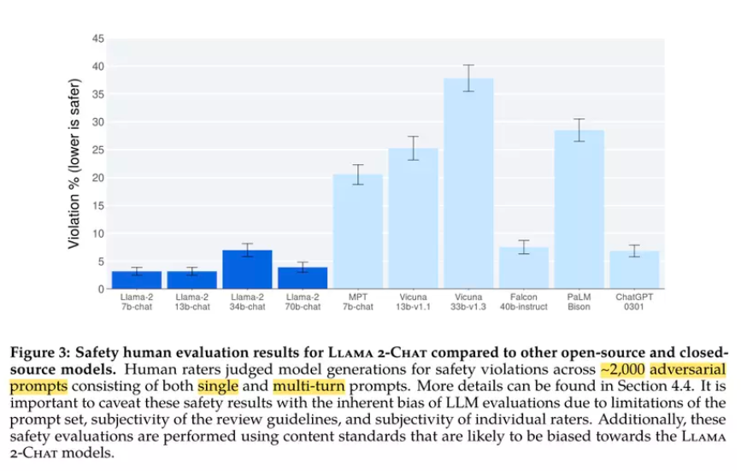
Tính an toàn của mô hình
Hơn một nửa paper nói về cách đảm bảo tính an toàn cho mô hình. Khía cạnh an toàn của mô hình và báo cáo này là sự tiến bộ lớn nhất so với các mô hình nguồn mở có sẵn

Slide 15
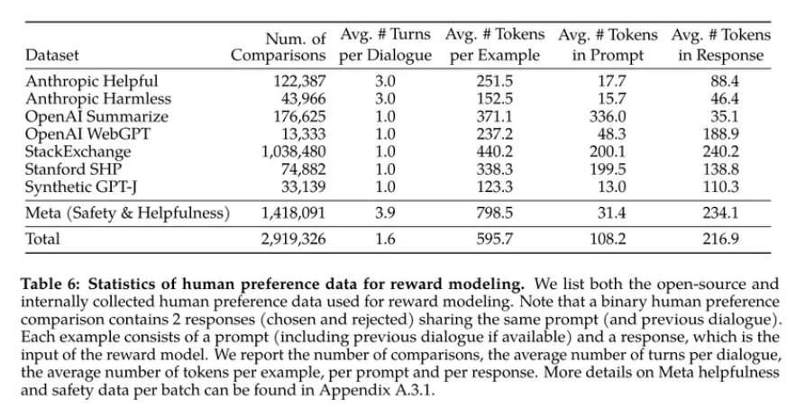
Chi phí
Chi phí làm dữ liệu cho LLaMa-2 người ta ước tính nó tiêu tốn của Meta đến 8 triệu đô la tương đương khoảng 200 tỉ VND.
Hình bên là thống kê của các dataset sử dụng cho human preference data để huấn luyện reward modeling. Nó có khoảng gần 3 triệu sample gồm prompt và các câu trả lời tương ứng.

Slide 16
Thank you !

